Slide 1
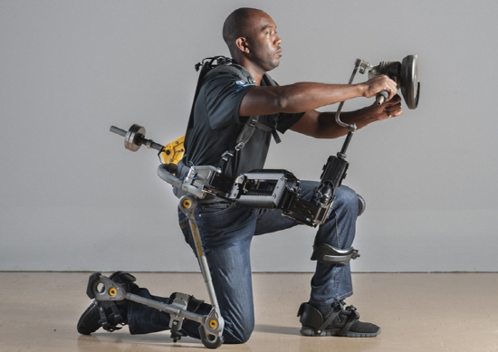
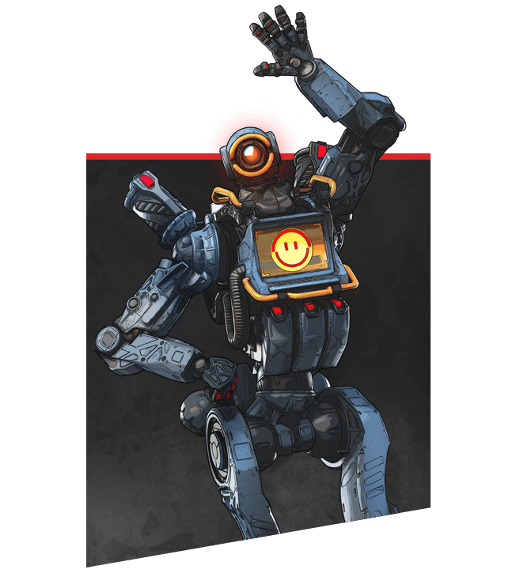
외골격 인간 or 그냥 로봇
팔에서 뭐가 펼쳐짐 – 토글
총기류이면 쌍으로 들기 가능
- 대신 반동 제어
- 발바닥에 스페이드 펼치면
반동 하락,
고정 되거나 이동속도 하락
우주방어용

Slide 2
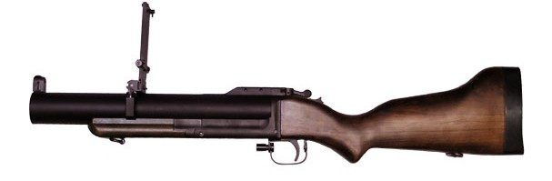
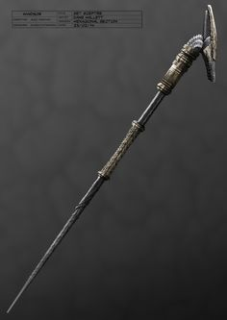
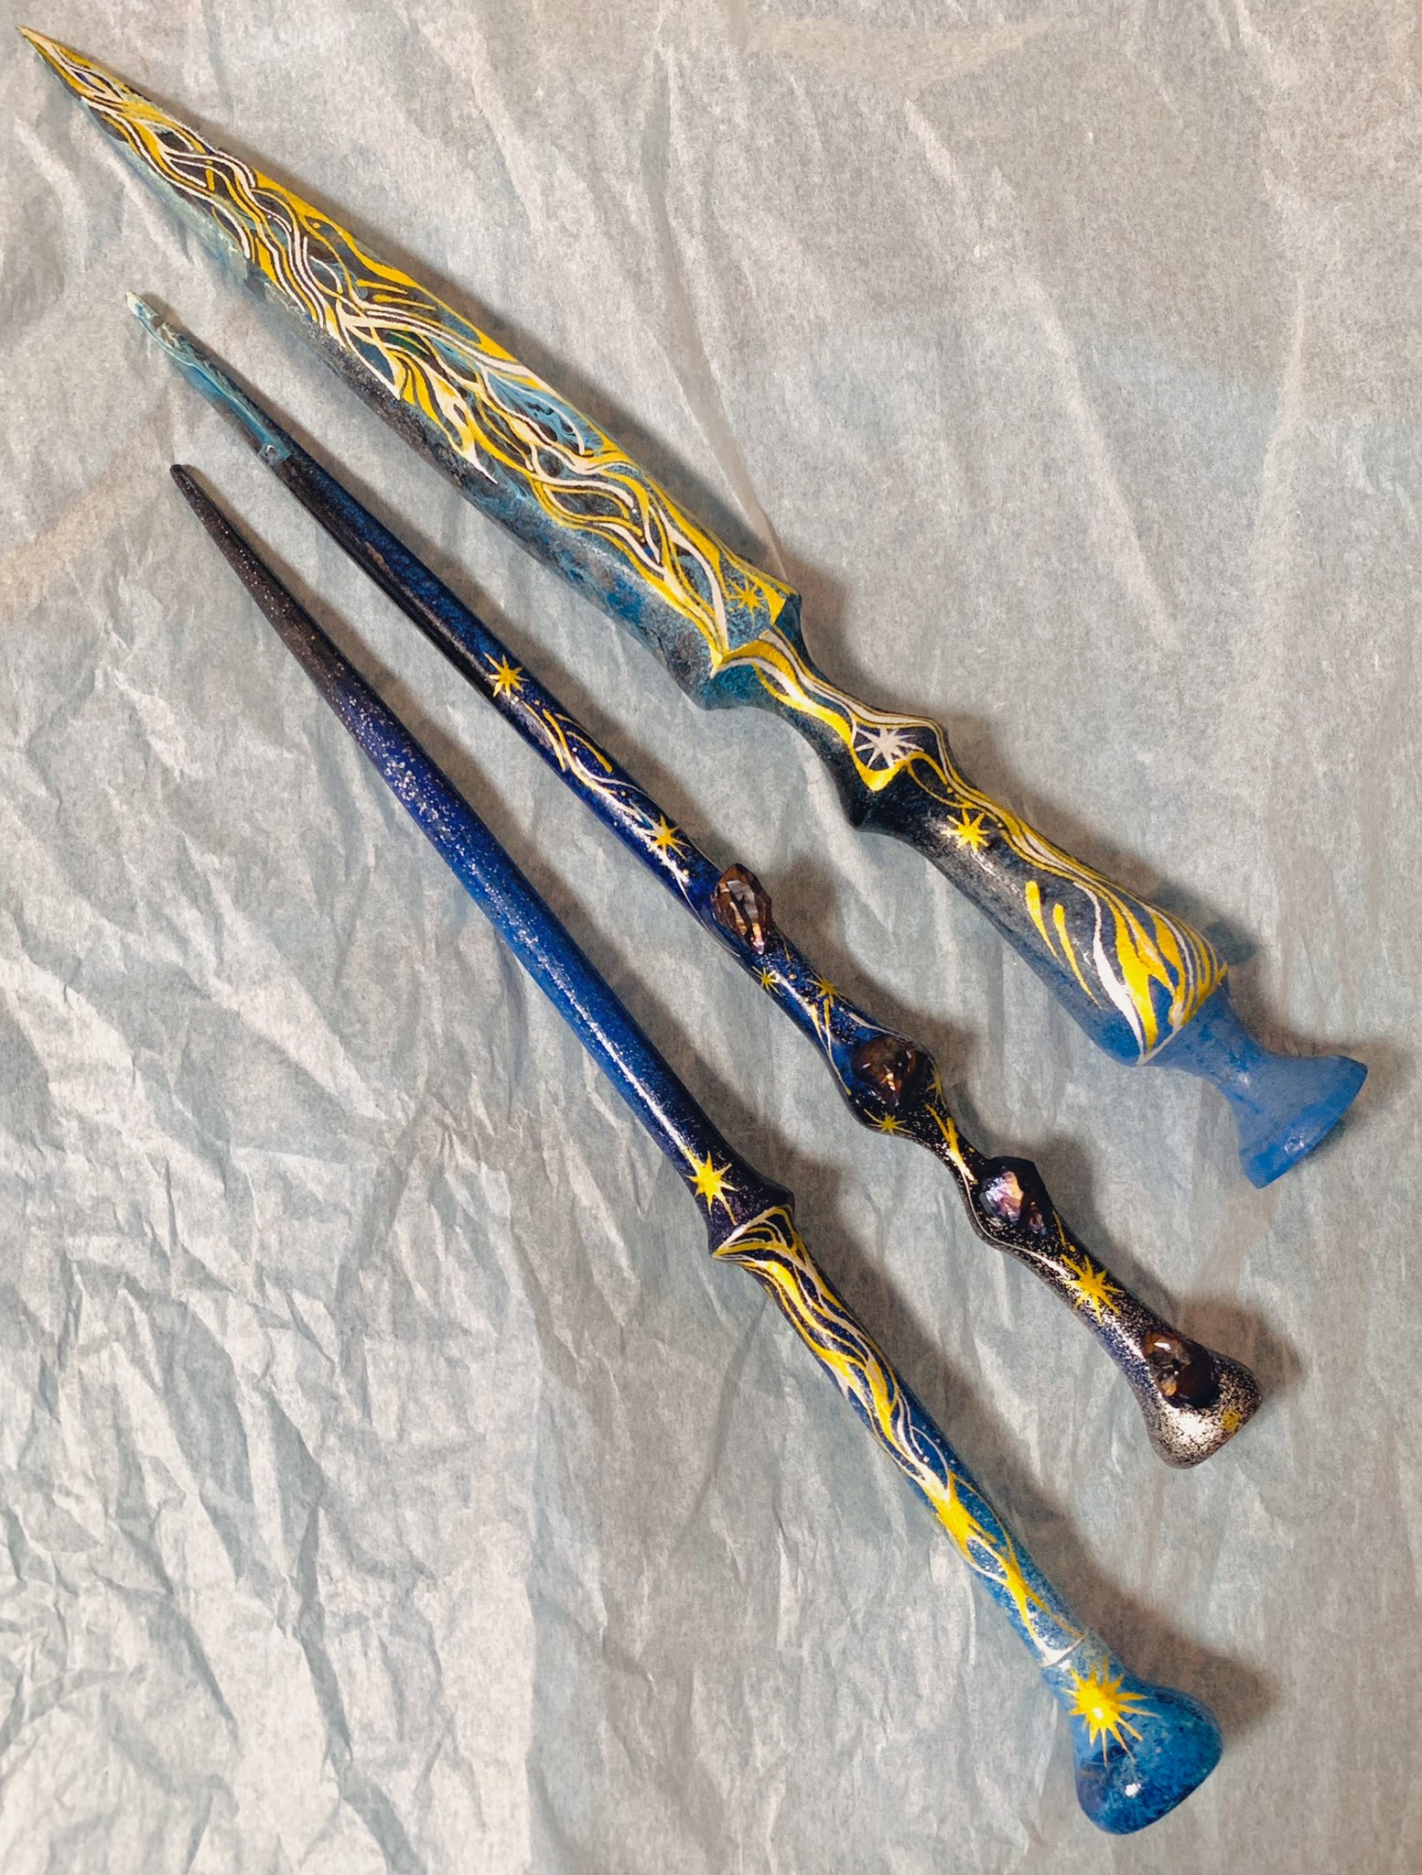
무기
여러 종류 지팡이
폭발, 레이져 이런거 나감
사실 둔기였다 이런거

Slide 3
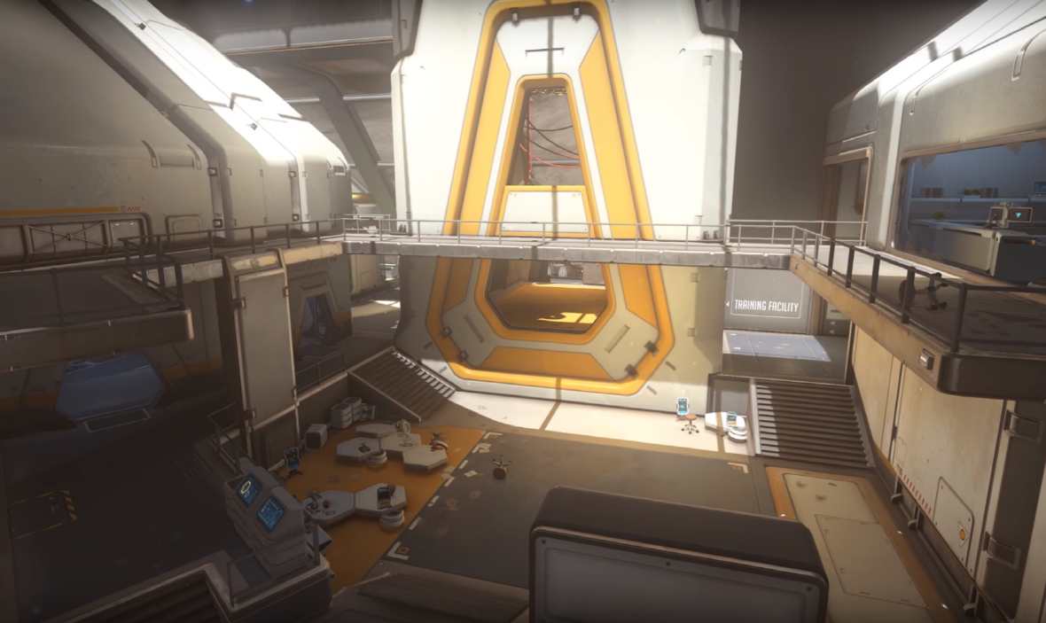
맵
달기지
기믹 예시
문 열면 공기도 나가서
몬스터도 빨려나감
사막

